Slide 1
Tutorial: Uso do PSP0.1
Personal Software ProcessSM
para Engenheiros: Parte 1

Slide 2


Slide 3
Objetivos do tutorial
Depois deste tutorial, você:
  entenderá o processo PSP0.1,
  saberá usar os scripts de processo e formulários do PSP0.1,
  estará preparado para usar o PSP0.1 para o Programa 2.

Slide 4
Objetivos do PSP0.1
Os objetivos do PSP0.1 consistem em ajudá-lo a:
  medir o tamanho dos programas que você produz,
  contabilizar (registrar) o tamanho dos programas que você produz,
  realizar medições precisas.

Slide 5
Novos elementos do processo PSP0.1
Existem três elementos novos no processo PSP0.1:
  formulário para proposta de melhoria de processo (PIP - Process Improvement Proposal),
  padrão para medir tamanho do programa,
  padrão para estilo de codificação.
Além disso, o resumo do planejamento do projeto foi expandido:
  adição de uma seção sobre Resumo do Tamanho do Programa,
  tempo planejado por fase é calculado com base nas porcentagens de tempo por fase (conforme histórico disponível).

Slide 6
Alterações nos scripts do processo PSP0.1
Foram adicionados os seguintes passos no script do processo PSP0.1:
  estimativa e relato de tamanho de programa,
  distribuição do tempo planejado de desenvolvido para cada fase do projeto,
  uso de um padrão para medir o tamanho do programa,
  uso de um padrão para o estilo do código,
  registro de problemas e de ideias para melhoria.

Slide 7
Proposta de melhoria de processo (PIP)
Para melhorar o processo, você precisará identificar e registrar problemas referente ao processo e propor melhorias para referência futura.
Você precisará saber:
  problemas encontrados durante o uso do processo,
  sugestões de melhorias para o processo,
  observações e descobertas obtidas durante a realização das atividades.

Slide 8
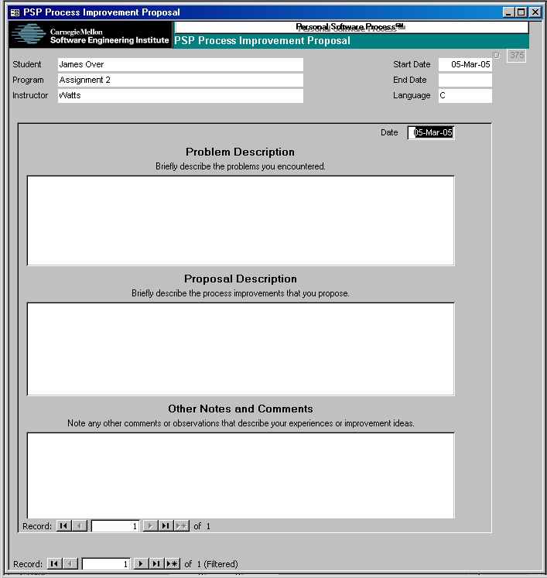
Proposta de melhoria de processo (PIP)
You should complete a PIP form for each assignment.
The PIP holds process improvement information.
  date
  problem description
  proposed solution
  notes and comments
Para isto, você precisará preencher um formulário PIP para cada atividade (programa implementado) que você realizar.
PIP conterá as seguintes informações para melhoria de processo:
  data de criação,
  descrição do problema,
  solução proposta,
  anotações e comentários.

Slide 9
Padrões de estilo de codificação e de medição de tamanho
Para os programas escritos durante o treinamento PSP, é necessário especificar padrões para o estilo de codificação e para a medição do tamanho.
Esses padrões são:
  ajustados para a linguagem de programação que você utiliza e suas necessidades,
  projetados para facilitar a medição de tamanho.
Os padrões de estilo de codificação definem critérios de saída, orientados à qualidade, para a fase de codificação.

Slide 10
Medidas de tamanho para programas do treinamento PSP
No PSP, medidas de tamanho de software são utilizadas para:
  relacionar a quantidade de produto gerado com o esforço dedicado ao projeto como um todo,
  calcular produtividade,
  normalizar a contagem de defeitos (densidade de defeitos),
  prever o total de defeitos.
No PSP, mediremos o tamanho do software em linhas de código (LOC - Lines of Code).
Para relacionar com precisão tamanho com esforço, os diferentes tipos de LOC de seu programa são contados separadamente.

Slide 11
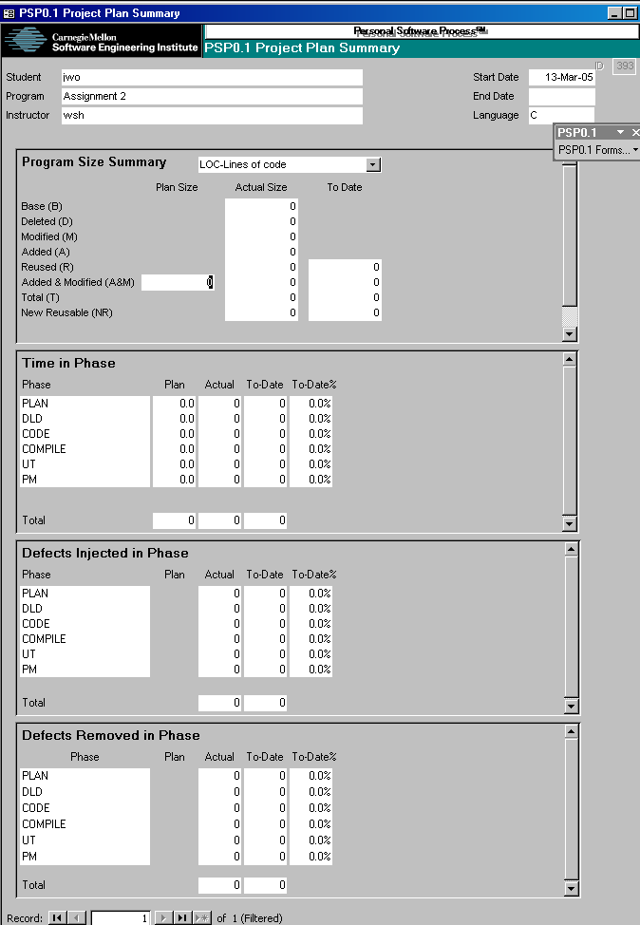
Resumo do planejamento de projeto no PSP0.1
PSP0.1 acrescenta um resumo sobre programa do programa, compreendendo o tamanho estimado e efetivo do programa (sempre em LOC).
Os tipos de tamanho incluem:
  inicial (base) [B]
  removida (deleted) [D]
  modificada (modified) [M]
  adicionada (added) [A]
  reutilizada (reused) [R]
  adicionada e modificada (added and modified) [A+M]
  adicionada como reutilizável (new reusable)

Slide 12
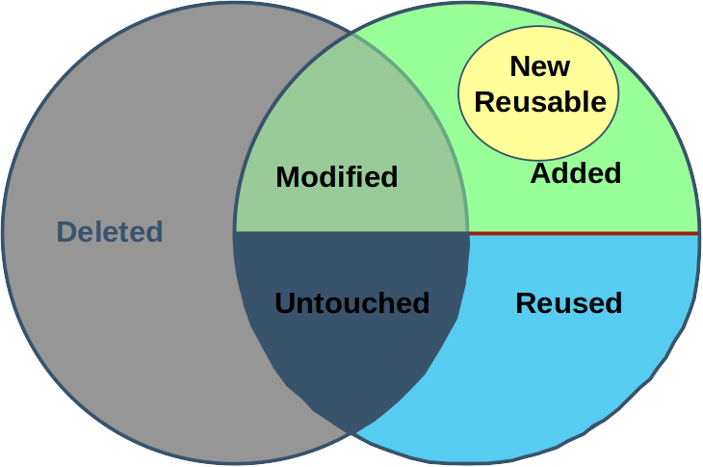
Relação entre os tipos de tamanho de software em LOC
Programa inicial (base)
Novo programa
Adicionada e modificada
Notes:
Possibly animate this diagram to introduce the pieces one at a time (new reused last)

Slide 13
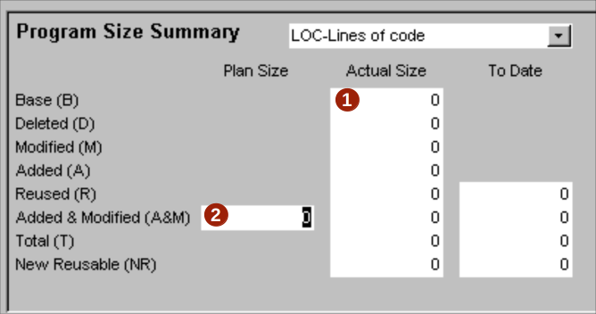
Estimativa de tamanho
Durante o planejamento:
  Se o projeto consiste na melhoria ou alteração de um programa existente, meça o tamanho do programa inicial existente e informe o valor no campo Base (B) da parte de tamanho efetivo.
  Estime o tamanho de linhas adicionadas e modificadas, informando-o no campo Total Added
  and Modified (A+M) da parte de tamanho planejado.

Slide 14
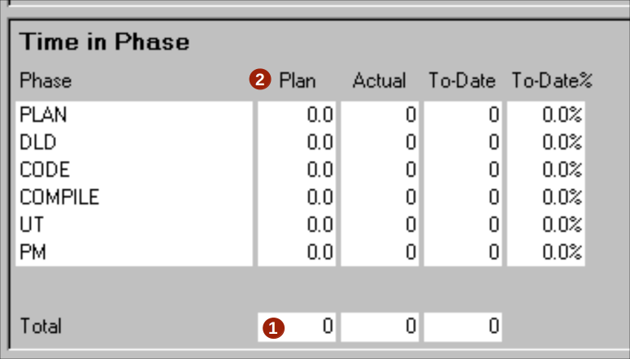
Estimativa do tempo de desenvolvimento
Durante o planejamento:
  Informe o tempo estimado para desenvolvimento.
  O tempo planejado para cada fase será calculado com base na porcentagem de tempo efetivo em cada fase (conforme valores registrados em projetos anteriores).

Slide 15
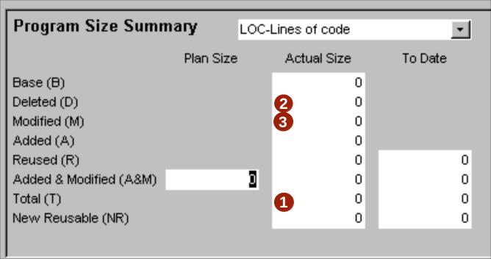
Registro do tamanho do programa
Durante a retrospectiva:
  Meça o tamanho total do programa e informa o valor no campo Total Size (T) space na parte do tamanho efetivo do programa.
  Meça a quantidade de linhas apagadas e informe isto no campo de linhas apagadas na parte do tamanho efetivo do programa.
  Meça a quantidade de linhas modificadas e informe isto no campo de linhas modificadas na parte do tamanho efetivo do programa.

Slide 16
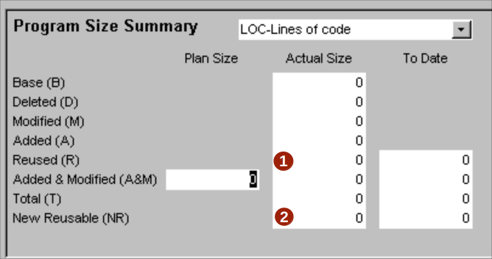
Registro do tamanho do programa
(continuação)
  Meça a quantidade de linhas reutilizadas e informe isto no campo de linhas reutilizadas na parte do tamanho efetivo do programa.
  Meça ou estime a quantidade de linhas novas e alteradas que serão consideradas como reutilizáveis e adicione este valor no campo New Reusable na parte do tamanho efetivo do programa.

Slide 17
Lembrete
O seu principal objetivo do PSP0.1 é medir e estimar o tamanho do programa que você produz de modo que você consiga planejar a gerenciar seu trabalho de forma efetiva.

